Slide 1
О необходимости систематизации знаний при подготовке школьников к олимпиадам, ЕГЭ и вступительным испытаниям в ВУЗы по физике (на примере УМК по физике авторов А.В. Грачев, В.А. Погожев, А.М. Салецкий и др.)
Россия, Москва, физический факультет МГУ им. М.В. Ломоносова

Slide 2
Задача – изменить ситуацию
Необходимо:
Убедить школьника в том, что курс физики представляет собой логически стройную теорию, базирующуюся на более чем ограниченном количестве утверждений

Slide 3
Задача – изменить ситуацию
Необходимо:
2. Раскрыть школьникам логическую структуру построения курса: от аксиоматики и определений до практического применения (в частности, до решения задач)

Slide 4
Задача – изменить ситуацию
При этом необходимо раскрыть школьнику логическую структуру построения каждого раздела физики

Slide 5
Задача – изменить ситуацию
Пример – механика Ньютона
Три закона Ньютона
Три закона, описывающие индивидуальные свойства сил (Гука, Всемирного тяготения и Амонтона-Кулона)
Все остальное (закон Архимеда, законы статики, законы сохранения) - следствия

Slide 6
УМК «Физика» 7-9 и 10-11, базовый и профильный уровни
Грачев А.В., доцент, к.ф.-м.н., Лауреат Ломоносовской премии 2008
Погожев В.А., доцент, к.ф.-м.н., Лауреат Ломоносовской премии 2010
Салецкий А.М., профессор, д.ф.-м.н., зав. кафедрой общей физики, Лауреат Ломоносовской премии 1998, 2004 (наука)
Боков П.Ю., доцент, к.ф.-м.н., учитель физики Московской гимназии на Юго-Западе №1543
Преподаватели кафедры общей физики физического факультета МГУ им. М.В. Ломоносова

Slide 7
Пример («Физика-7») – о необходимости введения СО
Нет смысла говорить о движении, если не указана СО!

Slide 8
Решение проблем
Логически последовательное изложение каждого из разделов курса физики
Наличие итоговых схем (таблиц), раскрывающих логическую структуру раздела
По мнению аппробаторов, эффективность последовательного освоения каждого из разделов возрастает при параллельном изучении итоговых схем

Slide 9
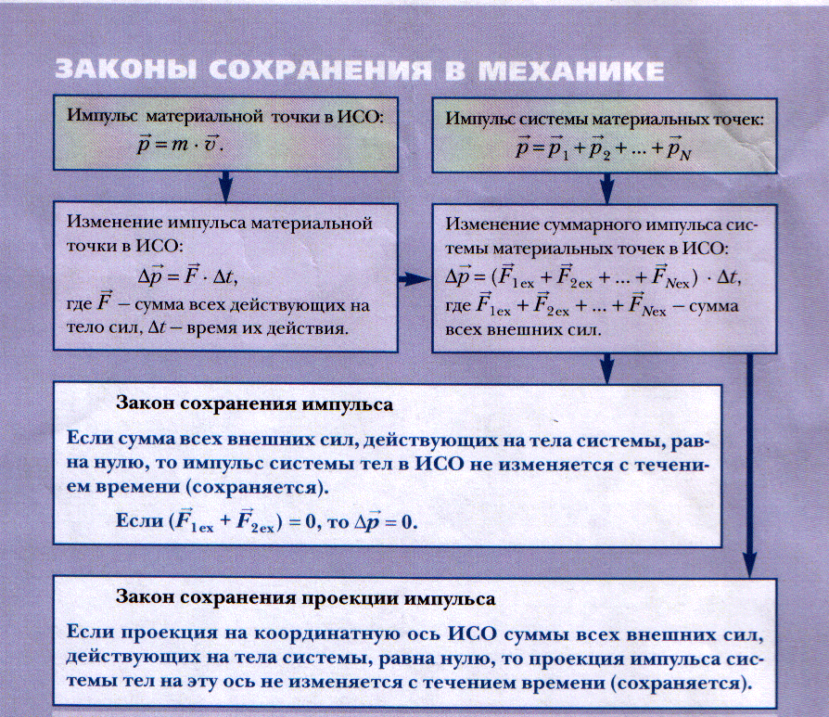

Slide 10
Итог
Наличие итоговых таблиц (схем)
позволяет школьникам прочувствовать логическую структуру каждого из разделов
создает возможность поэтапного контроля

Slide 12
Результат. Опыт аппробаторов
Школьники стали лучше понимать «откуда что берется, и что из чего вытекает».

Slide 13
Понимание логической структуры раздела позволяет школьникам осознанно справляться с поставленными перед ними проблемами.
Например, описывать причины наблюдаемых явлений, грамотно выбирать модели при решении задач и решать эти задачи.

Slide 14
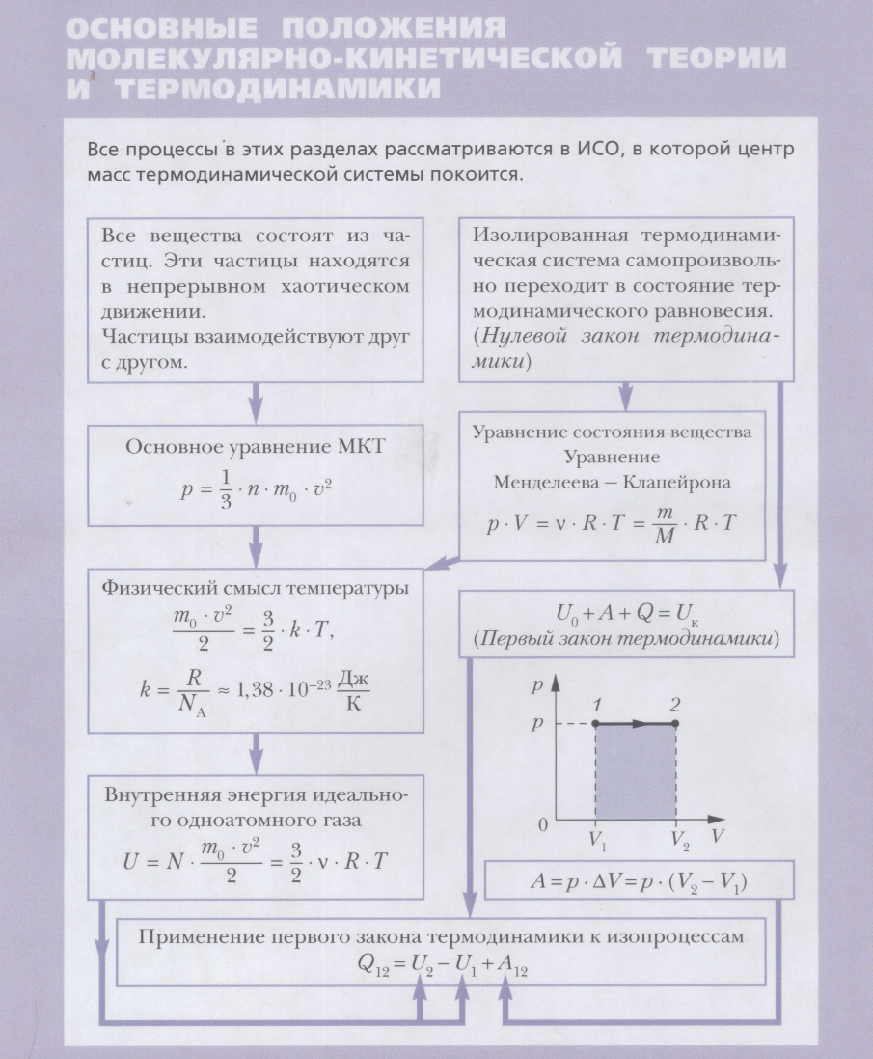

Slide 15
Схема последовательности действий при решении задач по термодинамике (применение первого закона термодинамики)
Изменение Т -> Изменение U
Изменение V -> Работа газа А
Определение знака Q
Расчет Q из первого закона ТД

Slide 19
Схема решения задач о тепловых машинах
График p(V). При этом используются: условие задачи+ ур-е Менделеева-Клапейрона.
Определяются параметры p, V, T в характерных точках. Полученные значения отмечаются на графике
Определяются знаки Q на участках графика (если есть возможность – определяются Qн и Qх)

Slide 20
4. Определяется полезная работа А за цикл (площадь внутри цикла или по формуле A=Qн-Qх)
5. Используется определение КПД тепловой машины:

Slide 21
Пример решения задачи

Slide 22
Перестраиваем цикл
1
2
nP₀
3nT₀
T₀
P₀
3
4
V₀ 3V₀

Slide 23
1
2
nP₀
3nT₀
T₀
P₀
3
4
V₀ 3V₀

Slide 24
1
2
nP₀
3nT₀
T₀
P₀
3
4
V₀ 3V₀

Slide 25
Вывод
Путь к успеху – логически последовательное изложение при параллельном заполнении логически структурных таблиц
Результат: осознанные систематизированные знания, т.е. наличие компетенций и освоенные (осознанные) универсальные учебные действия

